Slide 1

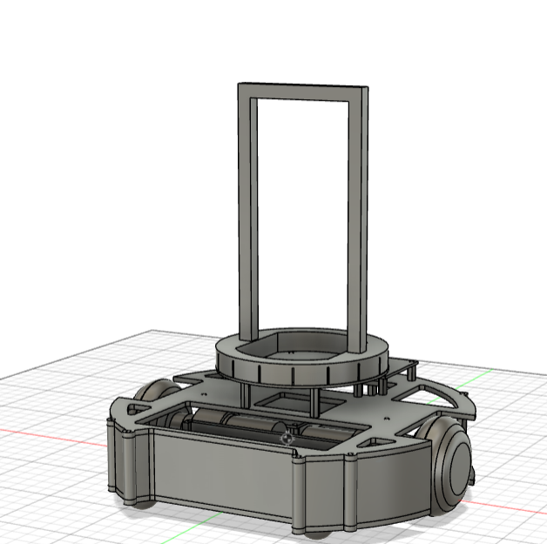
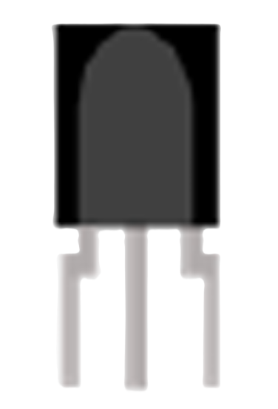







Soda_DENGIKEN Shibaura Institute of Technology Junior and Senior High School
活動場所
メンバー
松本 研太（Mentor）
巽 智陽（Hardware） 奥山 あさひ（Electric）
山口 千智（Software） 小久保 怜（Software）
電子技術研究部
① システム概要図
② 開発環境
IR
Sub CPU
プログラミング
機体設計
連絡
TSSP58038
Maker Nano
Arduino IDE
Fusion 360
Discord
Lien
Main CPU
③
NJL7502L
Maker Nano
Gyro
Gyro
MPU 6050
DRV 8835
Analog
Digital
UART
PWM

Slide 2

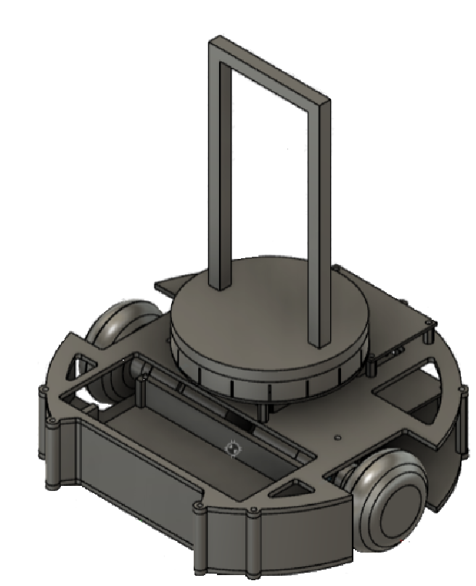
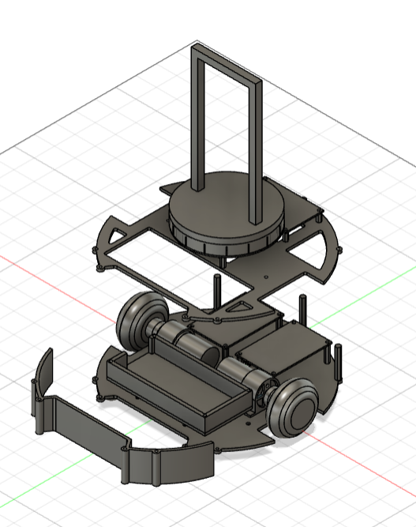
活動場所
メンバー
gyro sensor
Soda_DENGIKEN Shibaura Institute of Technology Junior and Senior High School
gyro sensor
gyro sensor
gyro sensor
松本 研太（Mentor）
巽 智陽（Hardware） 奥山 あさひ（Electric）
山口 千智（Software） 小久保 怜（Software）
gyro sensor
芝浦工業大学附属中学校
gyro sensor
gyro sensor
電子技術研究部
① システム概要図
② 開発環境
プログラミング
機体設計
連絡
Arduino IDE
Fusion 360
Discord
③ ハードウェア
IR
Sub CPU
TSSP58038
Arduino Nano Every
Gyro
Main CPU
MPU6050
Arduino UNO
Motor
Motor Driver
pololu25D 20.4:1 12V
DRV8835
Analog
Digital
UART
PWM

